Slide 1
Сайт о том как я провёл лето
Презентация личного проекта

Slide 2
Рассказ о проблеме, побудившей создать такой сайт, или о проблеме, которую сайт решает
Люди не знают о том как я провёл лето Я сделал сайт,чтобы исправить эту вопиющую несправедливость

Slide 3
Шапка сайта
В шапке сайта расположены мои: Имя,фамилия,отчество(Зубенко Михаил Петрович) Возраст (135) Гендер(Беспонтовый пирожок)

Slide 4
Основное содержание
В середине сайта располагаются: 1.Моё текстовое сочинение на тему как провёл лето. О трёх прекрасно прожитых месяцах,преисполненных любви к жизни,природе и родному простору.О вечерних посиделках с пьяным дедом и жадным впитыванием его афоризмов. О замазоленых руках и прочих частей тела

Slide 5
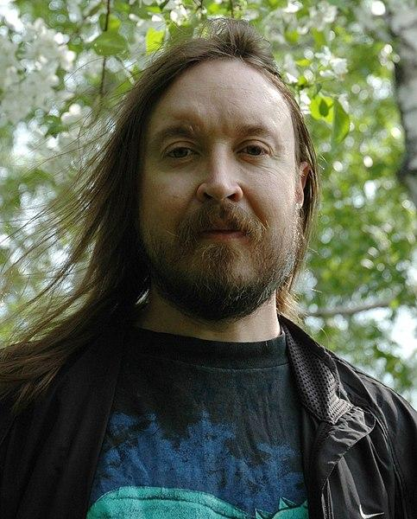
Основное содержание
2.Моё фото на фоне природы(простите не побрился((()

Slide 6
Основное содержание
3.Стихотворение С.А.Есенина о природе в полной мере отражающий мои чувства в момент пребывания в деревне(которое по неизвестной мне причине не пишется строфами)
Вот уж вечер. Роса Блестит на крапиве. Я стою у дороги, Прислонившись к иве.
От луны свет большой Прямо на нашу крышу. Где-то песнь соловья Вдалеке я слышу.
Хорошо и тепло, Как зимой у печки. И берёзы стоят, Как большие свечки.
И вдали за рекой, Видно, за опушкой, Сонный сторож стучит Мёртвой колотушкой.

Slide 7
ПОДВАЛ(В котором живут дети)
В подвале расположены мои контактные данные: Номер телефона(+7 960 549 99 75) Электронная почта(negrvubke25@gmail.com) Никнейм в телеграмме(t.me/MertBbIuAnapxuct)

Slide 8
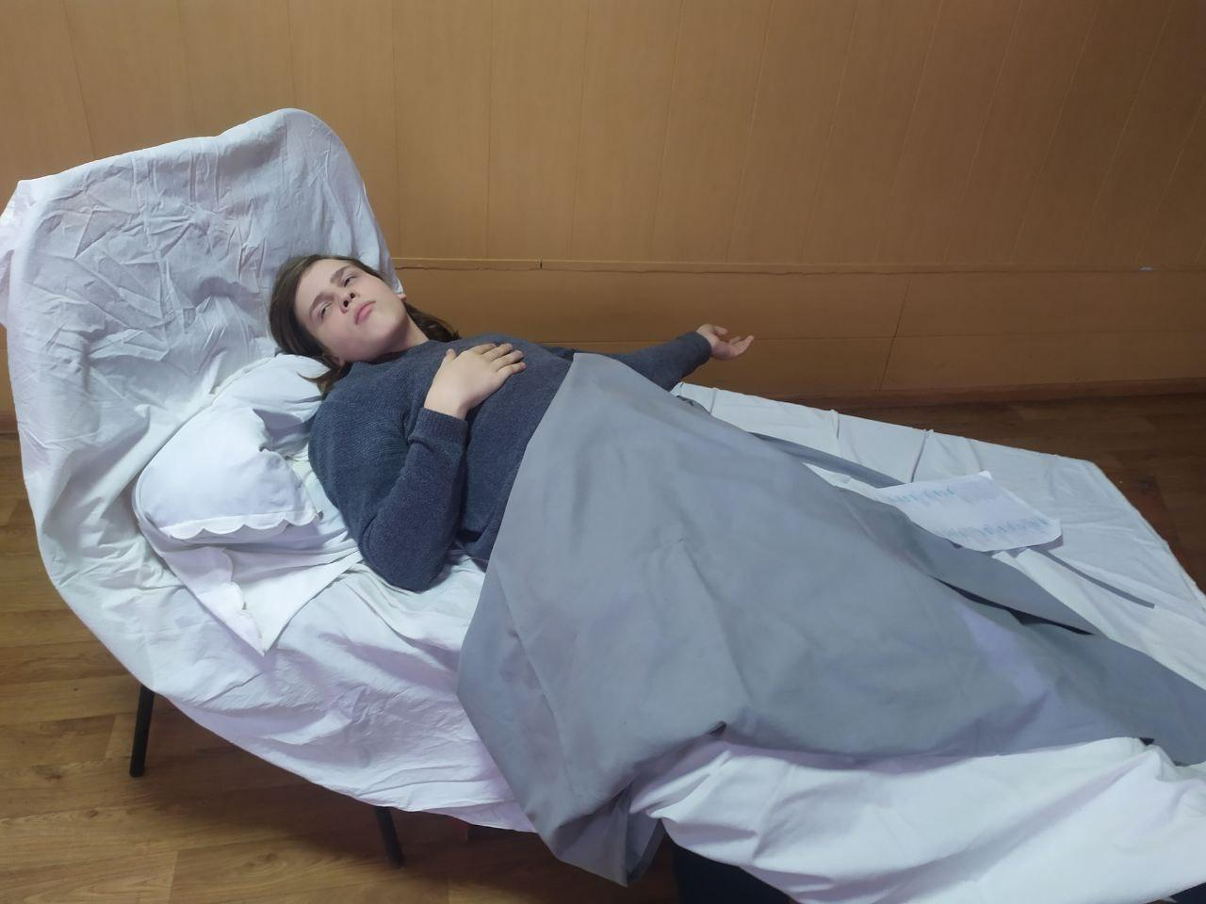
Слайд о создателе сайта
Фомин Илья Андреевич(2008-2023г)-любитель насиловать уши соседей гитарой,играть в хойку,похрустывать багетом,слушать панк-рок,читать Ницше и Шопенгауэра,программировать на Путоне и Жавакрипте,впендюрить пешку в шахматах,шулерить в картах
R. I. P.

Slide 9
СПАСИБО ЗА ВНИМАНИЕ:)

